Slide 1
Accesibilidad de aplicaciones para dispositivos móviles aplicando el RD 1112/2018 y la Directiva (UE) 2016/2102
José Ramón Hilera González jose.hilera@uah.es @software_a11y
(2019)

Slide 2
Accesibilidad de aplicaciones para dispositivos móviles aplicando el RD 1112/2018 y la Directiva (UE) 2016/2102
Objeto del RD 112/2018 y la Directiva (UE) 2016/2102
Plazos
Mecanismos de comunicación de los usuarios
Revisiones de accesibilidad
Estándares de aplicación
Modelo de declaración de accesibilidad
Seguimiento y presentación de informes
Unidades responsables de accesibilidad
Futura legislación: Directiva (UE) 2019/882

Slide 3
1. Objeto del Real Decreto 1112/2018
El RD 1112/2918 es la trasposición de la Directiva (UE) 2016/2102
Tiene por objeto garantizar los requisitos de accesibilidad de los sitios web y aplicaciones para dispositivos móviles (apps) del sector público, que comprende:
La Administración General del Estado.
Las Administraciones de las comunidades autónomas.
Las entidades que integran la Administración Local.
El sector público institucional, en los términos establecidos en el artículo 2.2 de la Ley 39/2015, de 1 de octubre, del Procedimiento Administrativo Común de las Administraciones públicas
Las asociaciones constituidas por las Administraciones, entes, organismos y entidades que integran el sector público
Lo dispuesto en este real decreto también será de aplicación a la Administración de Justicia
Las apps del sector público deben ser accesibles a todos los ciudadanos, especialmente a aquellos con dificultades auditivas, visuales, funcionales o intelectuales (PAe).

Slide 4
Accesibilidad de aplicaciones para dispositivos móviles aplicando el RD 1112/2018 y la Directiva (UE) 2016/2102
Objeto del RD 112/2018
Plazos
Mecanismos de comunicación de los usuarios
Revisiones de accesibilidad
Estándares de aplicación
Modelo de declaración de accesibilidad
Seguimiento y presentación de informes
Unidades responsables de accesibilidad
Futura legislación: Directiva (UE) 2019/882

Slide 5
2. Plazos del Real Decreto 1112/2018
Las apps deberán ser accesibles antes del 23 de junio de 2021.
La primera revisión de accesibilidad deberá haberse realizado en el caso de las aplicaciones móviles, antes de tres años desde la entrada en vigor de este real decreto (20 de septiembre de 2021)
Se presentará a la Comisión Europea, a más tardar el 23 de diciembre de 2021 y posteriormente cada tres años, un informe sobre el resultado del seguimiento que se hará público en formato accesible.

Slide 6
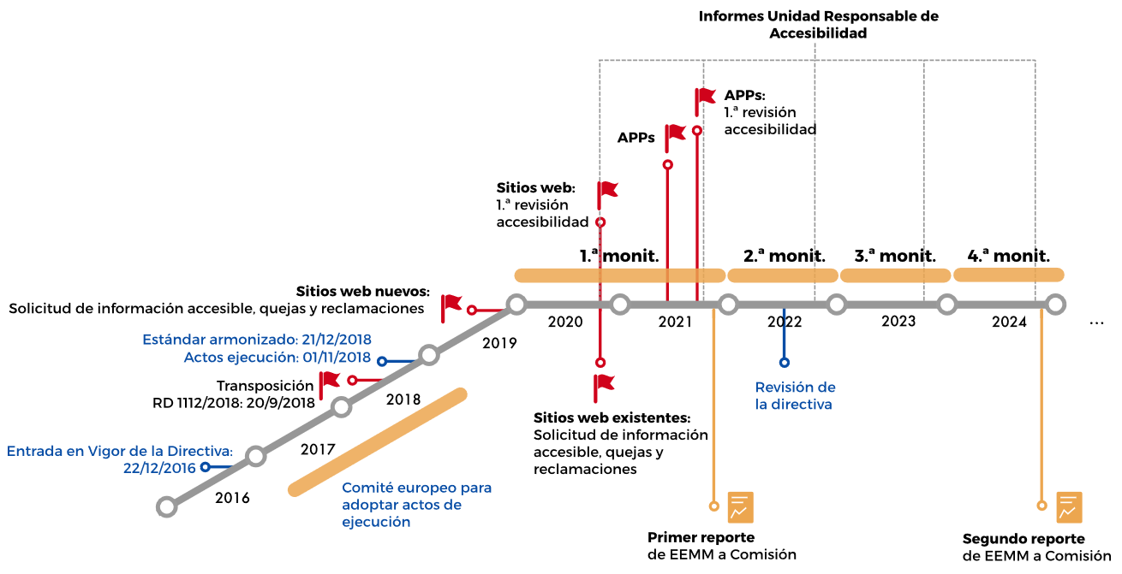
2. Plazos del Real Decreto 1112/2018 (cronograma)
Imagen: PAe

Slide 7
Accesibilidad de aplicaciones para dispositivos móviles aplicando el RD 1112/2018 y la Directiva (UE) 2016/2102
Objeto del RD 112/2018
Plazos
Mecanismos de comunicación de los usuarios
Revisiones de accesibilidad
Estándares de aplicación
Modelo de declaración de accesibilidad
Seguimiento y presentación de informes
Unidades responsables de accesibilidad
Futura legislación: Directiva (UE) 2019/882

Slide 8
3. Mecanismos de comunicación de los usuarios
Art. 10. Se establecen mecanismos de comunicación sobre requisitos de accesibilidad para que los usuarios puedan comunicar al organismo del sector público:
cualquier posible incumplimiento de los requisitos de accesibilidad establecidos,
transmitir dificultades de acceso al contenido,
y formular sugerencias de mejoras relativas a la accesibilidad.

Slide 9
Accesibilidad de aplicaciones para dispositivos móviles aplicando el RD 1112/2018 y la Directiva (UE) 2016/2102
Objeto del RD 112/2018
Plazos
Mecanismos de comunicación de los usuarios
Revisiones de accesibilidad
Estándares de aplicación
Modelo de declaración de accesibilidad
Seguimiento y presentación de informes
Unidades responsables de accesibilidad
Futura legislación: Directiva (UE) 2019/882

Slide 10
4. Revisiones de accesibilidad
Art. 17. Las entidades realizarán revisiones del cumplimiento de los requisitos de accesibilidad tanto en la fase de diseño de la app como antes de su puesta en funcionamiento.
Una vez puesta en funcionamiento una app, las entidades realizarán revisiones periódicas del cumplimiento de los requisitos de accesibilidad, teniendo en cuenta los contenidos añadidos o modificados, así como las actualizaciones tecnológicas.
Las revisiones de accesibilidad tendrán en consideración tanto aspectos de revisión automática como aspectos de revisión manual experta. El resultado de éstas deberá quedar recogido en un informe de revisión de la accesibilidad.
Las revisiones deberán respetar las condiciones mínimas exigidas para las revisiones en profundidad de una app que establezca la metodología europea.
La metodología europea se publicó en 2018, como Decisión de Ejecución (UE) 2018/1524
Las entidades podrán certificar el cumplimiento de los requisitos de accesibilidad por una entidad de certificación reconocida por la Entidad Nacional de Acreditación (ENAC) o por otro organismo competente.

Slide 11
Accesibilidad de aplicaciones para dispositivos móviles aplicando el RD 1112/2018 y la Directiva (UE) 2016/2102
Objeto del RD 112/2018
Plazos
Mecanismos de comunicación de los usuarios
Revisiones de accesibilidad
Estándares de aplicación
Modelo de declaración de accesibilidad
Seguimiento y presentación de informes
Unidades responsables de accesibilidad
Futura legislación: Directiva (UE) 2019/882

Slide 12
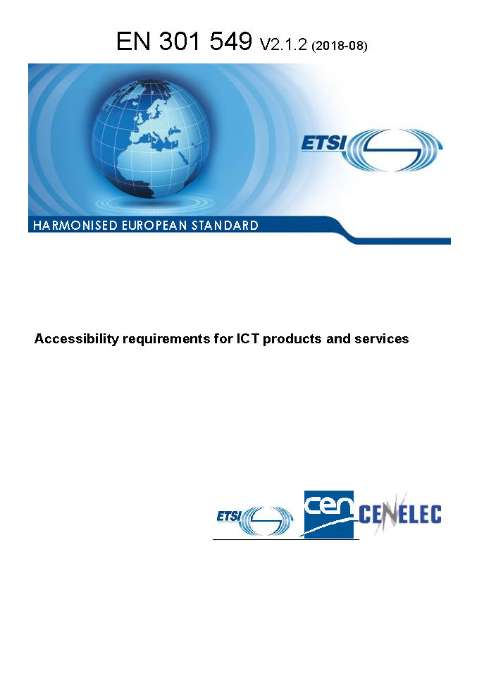
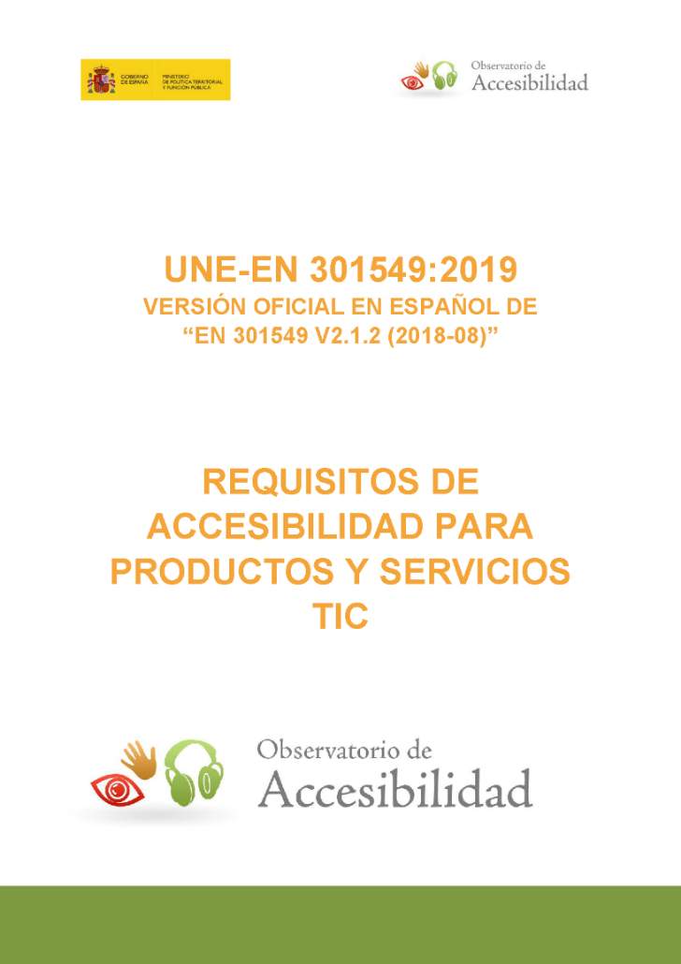
5. Estándares de aplicación
Estándar EN 301549 V2.1.2 (2018), equivalente a UNE-EN 301549:2019

Slide 13
Accesibilidad de aplicaciones para dispositivos móviles aplicando el RD 1112/2018 y la Directiva (UE) 2016/2102
Objeto del RD 112/2018
Plazos
Mecanismos de comunicación de los usuarios
Revisiones de accesibilidad
Estándares de aplicación
Modelo de declaración de accesibilidad
Seguimiento y presentación de informes
Unidades responsables de accesibilidad
Futura legislación: Directiva (UE) 2019/882

Slide 14
6. Modelo de declaración de accesibilidad
Art. 15. Las entidades responsables de las apps proporcionarán una declaración de accesibilidad detallada, exhaustiva y clara sobre su conformidad con lo dispuesto en este real decreto.
Dicha declaración será actualizada periódicamente, como mínimo una vez al año.
En el caso de las apps, la declaración estará disponible
en el sitio web de la entidad obligada que haya desarrollado la app junto con el enlace para su descarga,
o bien se facilitará junto con otra información disponible al descargar la app de las plataformas de distribución de apps
La declaración de accesibilidad comprenderá, como mínimo, la siguiente información:
Una explicación sobre aquellas partes del contenido que no sean accesibles y las razones de dicha inaccesibilidad, así como, en su caso, las alternativas accesibles que se ofrezcan.
Un enlace y descripción del mecanismo de comunicación del usuario.
Un enlace al procedimiento de reclamación al que cualquier persona interesada pueda recurrir en caso de que la respuesta a la comunicación o a la solicitud sea insatisfactoria.
Se sugiere aplicar el modelo de declaración europeo (Decisión de Ejecución UE 2018/1523)
A partir del 23 de junio de 2021 será obligatorio el modelo de declaración europeo

Slide 15
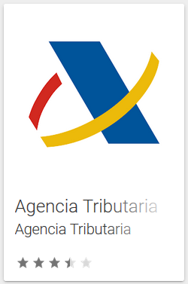

6. Modelo de declaración de accesibilidad Decisión (UE) 2018/1523
DECLARACIÓN DE ACCESIBILIDAD
[Nombre del organismo del sector público] se ha comprometido a hacer accesibles sus aplicaciones para dispositivos móviles, de conformidad con [Legislación nacional por la que se traspone la Directiva (UE) 2016/2102]. La presente declaración de accesibilidad se aplica a [señalar las apps a que se refiere la declaración].
Ejemplo: La Agencia Tributaria se ha comprometido a hacer accesibles sus aplicaciones para dispositivos móviles, de conformidad con el RD 1112/2018. La presente declaración de accesibilidad se aplica a las aplicaciones “Agencia Tributaria” y “Cl@ve PIN”.

Slide 16
6. Modelo de declaración de accesibilidad Decisión (UE) 2018/1523: Situación de cumplimiento
Situación de cumplimiento
Estas aplicaciones para dispositivos móviles son plenamente conformes con el RD 1112/2018.
Estas aplicaciones para dispositivos móviles son parcialmente conformes con el RD 1112/2018 debido [a las excepciones] [y/o] [a la falta de conformidad de los aspectos] que se indican a continuación.
Estas aplicaciones para dispositivos móviles aún no son conformes con el RD 1112/2018. A continuación, se indican [las excepciones] [y/o] [los aspectos no conformes].

Slide 17
Accesibilidad de aplicaciones para dispositivos móviles aplicando el RD 1112/2018 y la Directiva (UE) 2016/2102
Objeto del RD 112/2018
Plazos
Mecanismos de comunicación de los usuarios
Revisiones de accesibilidad
Estándares de aplicación
Modelo de declaración de accesibilidad
Seguimiento y presentación de informes
Unidades responsables de accesibilidad
Futura legislación: Directiva (UE) 2019/882

Slide 18
7. Seguimiento y presentación de informes
Art. 17. Las revisiones de accesibilidad deberán respetar las condiciones mínimas exigidas para las revisiones en profundidad de una aplicación móvil que establezca la metodología europea.
Las metodología europea se define en la Decisión de Ejecución (UE) 2018/1524
Art. 18. El órgano encargado de realizar el seguimiento y presentación de informes ante la Comisión Europea es el Ministerio de Política Territorial y Función Pública.

Slide 19
7. Seguimiento y presentación de informes Decisión (UE) 2018/1524
Método de seguimiento en profundidad
Muestreo de las aplicaciones para dispositivos móviles
Informe de seguimiento
Contenido
Frecuencia de presentación

Slide 20
7.1 Método de seguimiento en profundidad (1/3)
Los Estados miembros harán un seguimiento de la conformidad de las aplicaciones para dispositivos móviles empleando un método de seguimiento en profundidad para verificar la conformidad;
NOTA: En el caso de los sitios web, también se establece un método de seguimiento simplificado para detectar casos de incumplimiento, pero esto no afecta a las aplicaciones para dispositivos móviles.

Slide 21
7.1 Método de seguimiento en profundidad (2/3)
Verificar minuciosamente si una app satisface todos los requisitos establecidos en el RD 1112/2018 y la Directiva UE 2016/2102
Son los 102 requisitos de la norma EN 301549 (v212), Anexo Tabla A.2
Requisitos condicionales
Requisitos incondicionales
Requisitos incondicionales para funcionalidad cerrada
Requiere evaluación automática y manual

Slide 22
7.1 Método de seguimiento en profundidad (3/3)
Servirá para verificar todas las etapas de los procesos de la muestra, siguiendo, como mínimo, la secuencia por defecto para completar un proceso
Permitirá evaluar, como mínimo:
la interacción con los formularios,
los controles de la interfaz y los cuadros de diálogo,
las confirmaciones relativas a la introducción de datos,
los mensajes de error y, cuando sea posible, otra información de retorno resultante de la interacción del usuario,
el comportamiento de la app al aplicar diferentes configuraciones o preferencias.
Podrá incluir pruebas de usabilidad como observar y analizar el modo en que los usuarios con discapacidad perciben el contenido de la app y el grado de complejidad que entraña para ellos el uso de componentes de la interfaz como los menús de navegación o los formularios.

Slide 23
7. Seguimiento y presentación de informes Decisión (UE) 2018/1524
Método de seguimiento en profundidad
Muestreo de las aplicaciones para dispositivos móviles
Informe de seguimiento
Contenido
Frecuencia de presentación

Slide 24
7.2 Muestreo de las apps Tamaño de la muestra
El tamaño mínimo de la muestra será de 1 app por cada 1.000.000 habitantes, más 6 apps adicionales.
España: 52 apps = 46 apps + 6 apps adicionales
A partir del segundo período de seguimiento, la muestra incluirá, como mínimo:
un 10 % de apps que ya hayan sido objeto de seguimiento en el período anterior (España: min. 5)
un 50 % de apps que no hayan sido objeto de seguimiento en ese período (España: mín. 26)

Slide 25
7.2 Muestreo de las apps Selección de la muestra
La muestra debe ser diversa y representativa.
Se tomarán en consideración apps descargadas con mayor frecuencia.
Se tendrán en cuenta los diferentes sistemas operativos
Las versiones de una app para diferentes sistemas operativos se considerarán apps distintas.
Solo se incluirá en la muestra la versión más reciente de una app
Si la versión más reciente no es compatible con un sistema operativo antiguo, pero todavía en uso, se acepta también una versión anterior.
Se consultará a las organizaciones de personas con discapacidad.

Slide 26
7.2 Muestreo de las apps Selección de pantallas de una app (1/2)
pantallas de inicio, inicio de sesión, mapa de la app, contacto, ayuda e información legal;
como mínimo, una pantalla pertinente para cada tipo de servicio prestado por la app y para cualquier otro uso principal previsto dela app, incluida la función de búsqueda;
las pantallas que contengan la declaración o la política de accesibilidad y el mecanismo de comunicación;
ejemplos de las pantallas cuya apariencia sea sustancialmente distinta o que presenten un tipo de contenido diferente;
como mínimo, un documento descargable pertinente, si procede, para cada tipo de servicio prestado por la app y cualquier otro uso principal previsto de la app;
cualquier otra pantalla que el organismo de seguimiento considere pertinente;
pantallas seleccionadas al azar que representen, como mínimo, un 10 % de la muestra.

Slide 27
7.2 Muestreo de las apps Selección de pantallas de una app (2/2)
Si cualquiera de las pantallas de la muestra seleccionada incluye una etapa de un proceso, deberán verificarse todas las etapas del proceso
En el caso del método de seguimiento simplificado, además de la pantalla de inicio, se hará un seguimiento de un número de pantallas apropiado de acuerdo con el tamaño estimado y la complejidad de la app.

Slide 28
7. Seguimiento y presentación de informes Decisión (UE) 2018/1524
Método de seguimiento en profundidad
Muestreo de las aplicaciones para dispositivos móviles
Informe de seguimiento
Contenido
Frecuencia de presentación

Slide 29
7.3 Informe de seguimiento
Secciones:
Resumen
Descripción de las actividades de seguimiento
2.1. Información general
2.2 Composición de la muestra
2.3 Correlación con las normas, las especificaciones técnicas y las herramientas utilizadas para el seguimiento
Resultado del seguimiento
3.1 Resultado detallado
3.2 Contenido complementario (opcional)
Uso del procedimiento de aplicación y observaciones de los usuarios finales
Contenido relacionado con medidas suplementarias

Slide 30
7.3 Informe de seguimiento Sección 2.1 Información General
Fechas de realización del seguimiento dentro de cada período de seguimiento;
Organismo a cargo del seguimiento;
Descripción de la representatividad y distribución de la muestra.
Resumen
Descripción de las actividades de seguimiento
2.1. Información general
2.2 Composición de la muestra
2.3 Correlación con las normas, las especificaciones técnicas y las herramientas utilizadas para el seguimiento
Resultado del seguimiento
3.1 Resultado detallado
3.2 Contenido complementario (opcional)
Uso del procedimiento de aplicación y observaciones de los usuarios finales
Contenido relacionado con medidas suplementarias

Slide 31
7.3 Informe de seguimiento Sección 2.2 Composición de la muestra
Número total de apps incluidas en la muestra
Número de apps objeto de seguimiento mediante el método simplificado
Número de apps objeto de seguimiento mediante el método en profundidad
Distribución de la muestra de apps en función de los diferentes sistemas operativos
Número de apps objeto de seguimiento durante el período en cuestión que también se incluyeron en el período anterior
Resumen
Descripción de las actividades de seguimiento
2.1. Información general
2.2 Composición de la muestra
2.3 Correlación con las normas, las especificaciones técnicas y las herramientas utilizadas para el seguimiento
Resultado del seguimiento
3.1 Resultado detallado
3.2 Contenido complementario (opcional)
Uso del procedimiento de aplicación y observaciones de los usuarios finales
Contenido relacionado con medidas suplementarias

Slide 32
7.3 Informe de seguimiento Sección 2.3 Correlación con las normas
Relación, en forma de cuadro de correspondencias, en la que se ponga de manifiesto el modo en que los métodos de seguimiento empleados, y en particular las pruebas realizadas, permiten verificar la conformidad con los requisitos de la normas y especificaciones técnicas (EN 301549)
Detalles acerca de las herramientas empleadas y los controles efectuados, así como la indicación de si se han realizado pruebas de la usabilidad.
Resumen
Descripción de las actividades de seguimiento
2.1. Información general
2.2 Composición de la muestra
2.3 Correlación con las normas, las especificaciones técnicas y las herramientas utilizadas para el seguimiento
Resultado del seguimiento
3.1 Resultado detallado
3.2 Contenido complementario (opcional)
Uso del procedimiento de aplicación y observaciones de los usuarios finales
Contenido relacionado con medidas suplementarias

Slide 33
7.3 Informe de seguimiento Sección 3.1 Resultado detallado
Para cada método de seguimiento (en profundidad y simplificado):
Descripción completa del resultado del seguimiento, incluidos los datos de las mediciones;
Análisis cualitativo del resultado del seguimiento, en particular:
conclusiones acerca del incumplimiento frecuente o crítico de los requisitos descritos en las normas y especificaciones técnicas (EN 301549)
cuando sea posible, la evolución, entre un período de seguimiento y el período siguiente, de la accesibilidad en términos globales de las apps objeto de seguimiento.
Resumen
Descripción de las actividades de seguimiento
2.1. Información general
2.2 Composición de la muestra
2.3 Correlación con las normas, las especificaciones técnicas y las herramientas utilizadas para el seguimiento
Resultado del seguimiento
3.1 Resultado detallado
3.2 Contenido complementario (opcional)
Uso del procedimiento de aplicación y observaciones de los usuarios finales
Contenido relacionado con medidas suplementarias

Slide 34
7.3 Informe de seguimiento Sección 3.2 Contenido complementario (opcional)
El resultado del seguimiento de las apps de los organismos del sector público que quedan fuera del ámbito de aplicación del RD 1112/2018 y Directiva (UE) 2016/2102;
los detalles sobre el comportamiento de las diferentes tecnologías empleadas por las apps objeto de seguimiento desde el punto de vista de la accesibilidad;
los resultados del seguimiento de todo requisito que exceda a los requisitos contenidos en las normas y especificaciones técnicas (EN 301549 )
las enseñanzas que se extraen de las observaciones enviadas por el organismo de seguimiento a los organismos del sector público objeto de seguimiento;
cualquier otro aspecto pertinente en relación con el seguimiento de la accesibilidad de las apps de los organismos del sector público más allá de los requisitos de la Directiva (UE) 2016/2102;
el resumen del resultado de la consulta con las partes interesadas y la lista de las partes interesadas consultadas;
los detalles sobre el uso de la exención de carga desproporcionada prevista en el artículo 5 de la Directiva (UE) 2016/2102.
Resumen
Descripción de las actividades de seguimiento
2.1. Información general
2.2 Composición de la muestra
2.3 Correlación con las normas, las especificaciones técnicas y las herramientas utilizadas para el seguimiento
Resultado del seguimiento
3.1 Resultado detallado
3.2 Contenido complementario (opcional)
Uso del procedimiento de aplicación y observaciones de los usuarios finales
Contenido relacionado con medidas suplementarias

Slide 35
7.3 Informe de seguimiento Frecuencia de presentación
El primer informe abarcará desde el 23 de junio de 2021 hasta el 22 de diciembre de 2021.
Durante el primer período, el seguimiento de las apps comprenderá los resultados a partir de una muestra reducida de dichas aplicaciones, como mínimo, de un tercio del número establecido (España: 52/3 = mín. 18 apps).
Plazo de presentación a la Comisión Europea: 23 de diciembre de 2021.
A partir de entonces, cada 3 años
El órgano encargado de realizar el seguimiento y presentación de informes ante la Comisión Europea es el Ministerio de Política Territorial y Función Pública

Slide 36
Accesibilidad de aplicaciones para dispositivos móviles aplicando el RD 1112/2018 y la Directiva (UE) 2016/2102
Objeto del RD 112/2018
Plazos
Mecanismos de comunicación de los usuarios
Revisiones de accesibilidad
Estándares de aplicación
Modelo de declaración de accesibilidad
Seguimiento y presentación de informes
Unidades responsables de accesibilidad
Futura legislación: Directiva (UE) 2019/882

Slide 37
8. Unidades responsables de accesibilidad
Art. 16. Cada entidad obligada determinará la Unidad responsable de garantizar el cumplimiento de los requisitos de accesibilidad de los sitios web y aplicaciones para dispositivos móviles dentro de su ámbito competencial.
En la Administración General del Estado se designarán las Unidades responsables de accesibilidad en el ámbito de las Subsecretarías de cada Departamento considerando todos los posibles organismos públicos y entidades de derecho público dependientes de ese Departamento.
En las comunidades autónomas se designará la Unidad responsable de accesibilidad para todo el ámbito autonómico.
En las entidades locales y demás organismos obligados se designará, conforme a sus características organizativas propias, la Unidad responsable de accesibilidad de su ámbito.

Slide 38
8. Unidades responsables de accesibilidad Red de contactos
Art. 20. Se crea la Red de Contactos de Accesibilidad Digital de las Administraciones Públicas con funciones de asistencia al Ministerio de Política Territorial y Función Pública, compuesta por:
Las personas titulares de las Unidades responsables de accesibilidad de la AGE y CCAA.
Al menos un punto de contacto provincial que agrupará a las entidades locales de esa provincia.
Una persona designada por la Conferencia de Rectores para las Universidades españolas.
Una persona designada por el Comité Técnico Estatal de la Administración Judicial Electrónica que agrupará a las entidades del ámbito judicial.
Las personas titulares de las Unidades responsables de accesibilidad de los demás entes obligados que no estén cubiertos por los anteriores.

Slide 39
Accesibilidad de aplicaciones para dispositivos móviles aplicando el RD 1112/2018 y la Directiva (UE) 2016/2102
Objeto del RD 112/2018
Plazos
Mecanismos de comunicación de los usuarios
Revisiones de accesibilidad
Estándares de aplicación
Modelo de declaración de accesibilidad
Seguimiento y presentación de informes
Unidades responsables de accesibilidad
Futura legislación: Directiva (UE) 2019/882

Slide 40
9. Futura legislación: Directiva (UE) 2019/882
No es una directiva para Administraciones Públicas, sino de carácter general
Establece que en la UE deben ser accesibles, entre otros, las apps que ofrecen:
servicios de comunicaciones electrónicas
servicios de comunicación audiovisual
servicios de transporte de viajeros
servicios bancarios para consumidores
libros electrónicos
servicios de comercio electrónico
Establece requisitos de accesibilidad generales, que se pueden satisfacer con EN 301549
Desde el 28 de junio de 2025 deben ser accesibles las nuevas apps

Slide 41
Conclusiones
Todas las apps de las Administraciones Públicas en la Unión Europea deben ser accesibles antes del 23 de junio de 2021
Otras apps de sectores como el comercio electrónico o el transporte de viajeros deben ser accesibles desde el 28 de junio de 2025
Habrá que evaluar la accesibilidad de las apps de las Administraciones Públicas todos los años, y cada 3 años presentar un informe conjunto a la Unión Europea sobre la accesibilidad en ese periodo de un número de apps que depende de la cantidad de habitantes del país
El primer informe debe presentarse el 23 de diciembre de 2021 y es excepcional, pues sólo cubre evaluaciones desde el 23 de junio de 2021 y debe incluir sólo 1/3 de las apps que se exigirán en los siguientes informes tri-anuales
La evaluación de la accesibilidad de las apps se realiza aplicando la norma EN 301549

